Slide 1
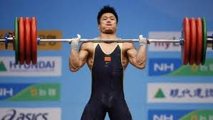
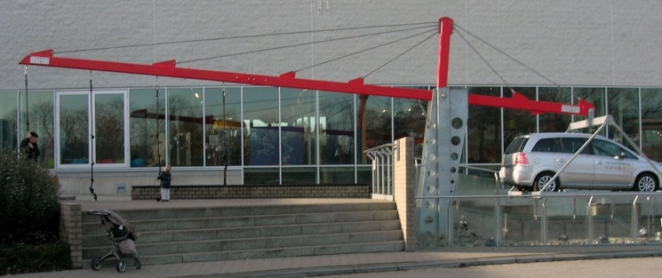
Krachten en hefbomen
Soorten krachten
De krachten tekenen die op een vlieger werken
De krachten tekenen die op een vliegtuig werken
De krachten tekenen die op een balk werken 1/2
De krachten tekenen die op een balk werken 2/2
Een kracht meten en op schaal tekenen
De hefboom
De hefboomwet (in woorden en met formule)
De hefboom in de praktijk 1/2
De hefboom in de praktijk 2/2
Hefbomen in de praktijk: Schooltv (video)
© www.agtijmensen.nl 10042024

Slide 2
Soorten krachten
Kracht
Oorzaak van deze kracht
Zwaartekracht
Aarde
Spierkracht
Spier
Windkracht
Wind
Spankracht
Touw e.d.
Veerkracht
(Spiraal)veer
Wrijvingskracht
Grond, lucht, water
Magnetische kracht
Magneet
Bij een auto, fiets of slee
Bij een vliegtuig in de lucht
Bij een zwemmer of bij een boot
Stuwkracht
Motor
menu

Slide 3
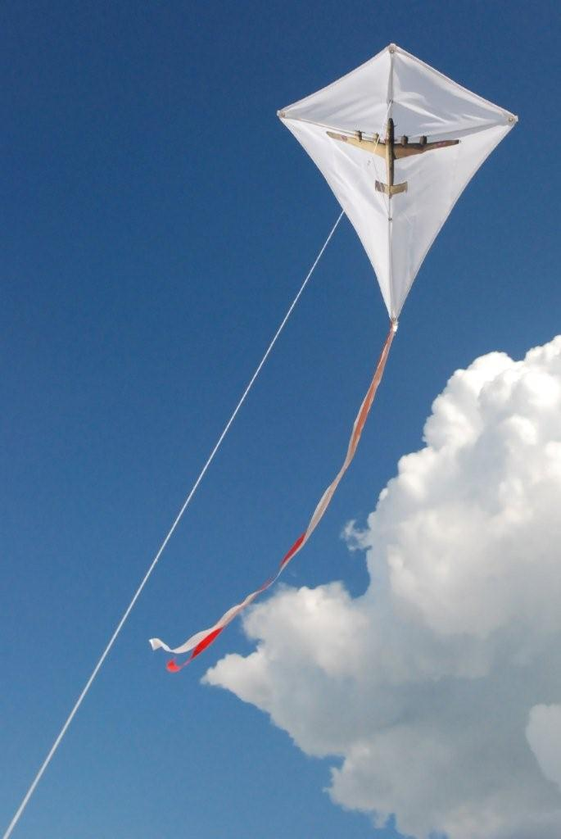
De krachten tekenen die op een vlieger werken
Teken schematisch de vlieger en de krachten die er op werken.
windkracht
vlieger
spankracht
zwaartekracht
touw
menu

Slide 4

De krachten tekenen die op een vliegtuig werken
Teken schematisch het vliegtuig en de krachten die er op werken.
liftkracht
Kracht van de lucht op de vleugel.
stuwkracht
wrijvingskracht
Altijd tegen de bewegingsrichting in.
vliegtuig
zwaartekracht
menu

Slide 5
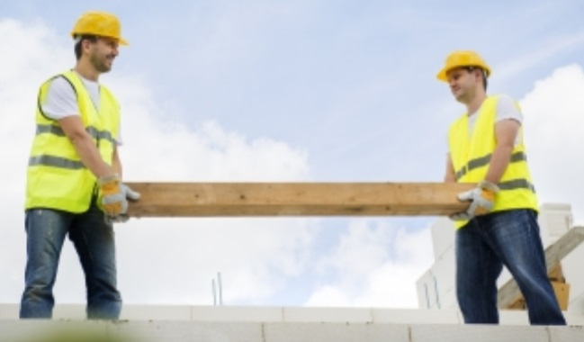
De krachten tekenen die op een balk werken 1/2
spierkracht 1
spierkracht 2
zwaartekracht
Teken de zwaartekracht in het midden van de balk.
Teken beide spierkrachten.
Beide spierkrachten zijn even groot.
Beide spierkrachten zijn 2x zo klein als de zwaartekracht.
menu

Slide 6
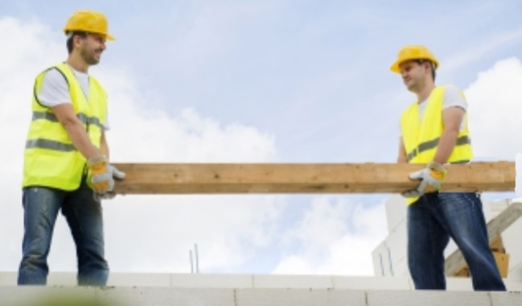
De krachten tekenen die op een balk werken 2/2
spierkracht 2
spierkracht 1
zwaartekracht
Teken de zwaartekracht in het midden van de balk.
Teken beide spierkrachten.
Spierkracht 2 is nu groter dan spierkracht 1!
menu

Slide 7


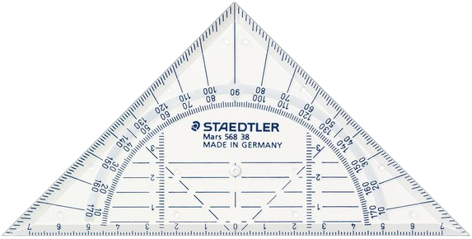
Kracht meten en op schaal tekenen
Krachten meet je met een krachtmeter (newtonmeter)
0-
1-
2-
3-
4-
Op 1 kg werkt een zwaartekracht van 10 N
5-
6-
7-
veer
8-
10 N
9-
10-
schaalverdeling
1 kg
Hoe teken je een kracht van 10 N?
Kies een krachten-schaal, bijv 1 cm = 2 N
10 N teken je dan als een pijl van
. . . . .
5 cm.
10 N
De zwaartekracht teken je vanuit het midden van het voorwerp.
menu

Slide 8
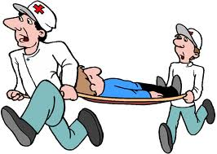
De krachten op de brancard op schaal tekenen
Geg.: De zwaartekracht is 400 N en spierkracht 1 is 200 N.
Teken de krachten op schaal.
Kies een krachtenschaal, bijvoorbeeld:
1 cm = 100 N
spierkracht 1
spierkracht 2
200 N
200 N
brancard
400 N
zwaartekracht
menu

Slide 9

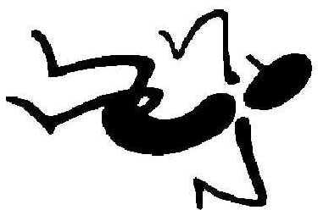
De hefboom
O
O is het draaipunt
Of er evenwicht is hangt af van:
De grootte van de krachten en van de
afstand tot het draaipunt.
. . . . .
Hefboomprincipe: Hoe werkt een hefboom: Beeldbank
menu

Slide 10
De hefboomwet
100 kg
Draaipunt O
5 kg
O
arm r₂ = 20 cm
De arm r is de afstand van draapunt O tot de kracht.
F₂ = 50 N
arm r₁ = 1 cm
De hefboomwet in woorden:
Als de arm 20 keer zo groot is
Als de arm x keer zo groot is . .
dan is de kracht 20 keer zo
dan is de kracht x keer zo klein.
klein.
. . . . .
De hefboomwet in formulevorm:
Het product van kracht F₁ en arm r₁ is gelijk
aan het product van kracht F₂ en arm r₂ :
1000 x 1 = 50 x 20
F₁ . r₁ = F₂ . r₂
F₁ = 1000 N
menu

Slide 11
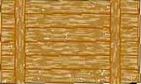

De hefboomwetgebruiken met een redenering
1,5 m
6 m
F₂
F₂ = 500 N
200 kg
= 2000 N
F₁
Beredeneer met hoeveel kracht het mannetje moet trekken.
1. F₁=
2000 N
. . . . . .
en r₁ =
1,5 m
. . . . .
2. r₂ =
6 m
. . . . .
3. r₂ is
4 x
. . .
zo groot als r₁
4. Dus F₂ is
. . .
4x
zo klein als F₁
Met deze hefboom kun je met 500 N een gewicht van 2000 N optillen.
5. F₂ =
2000/4 =
500 N
menu

Slide 12
De hefboomwet in formulevorm gebruiken
1,5 m
6 m
F₂ = 500 N
F₂
200 kg
F₁ = 2000 N
Bereken met hoeveel kracht het mannetje moet trekken.
Geg.:
F₁ = 2000 N,
r₁ = 1,5 m,
r₂ = 6 m
Gevr.:
F₂
Opl.:
F₁ . r₁ = F₂ . r₂
2000 . 1,5 = F₂ . 6
→ 3000 = F₂ . 6
F₂ = 3000/6 =
500 N
menu

Slide 13

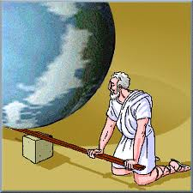
Met een hefboom kun je alles optillen
12 m
4 m
Bron: www.technopolis.be
Archimedes (200 jaar v.Chr.):
Geef mij een steunpunt en ik til de aarde op!
menu

Slide 14
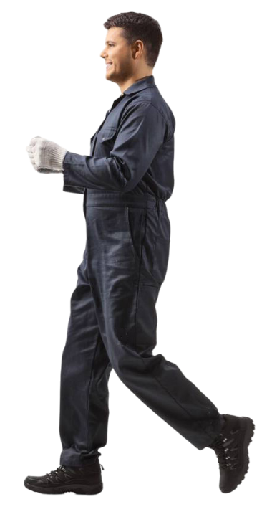
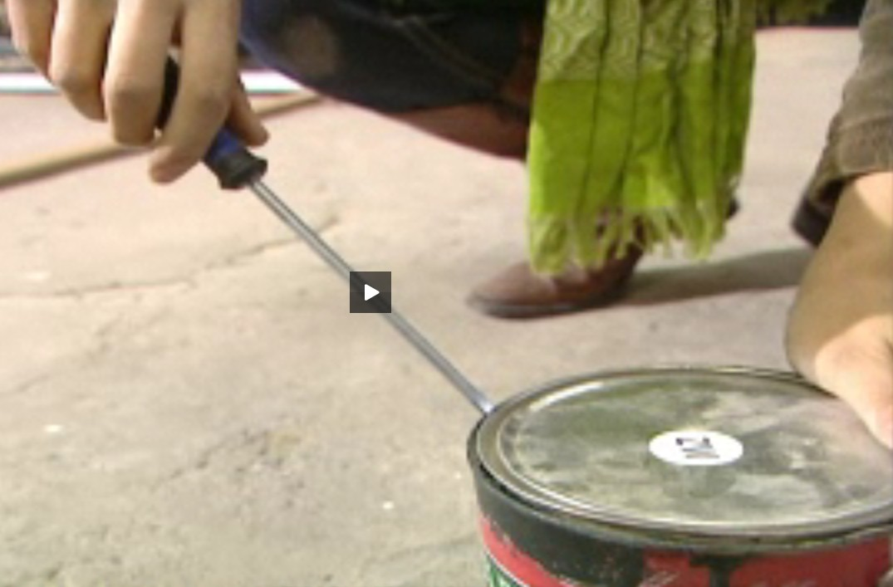
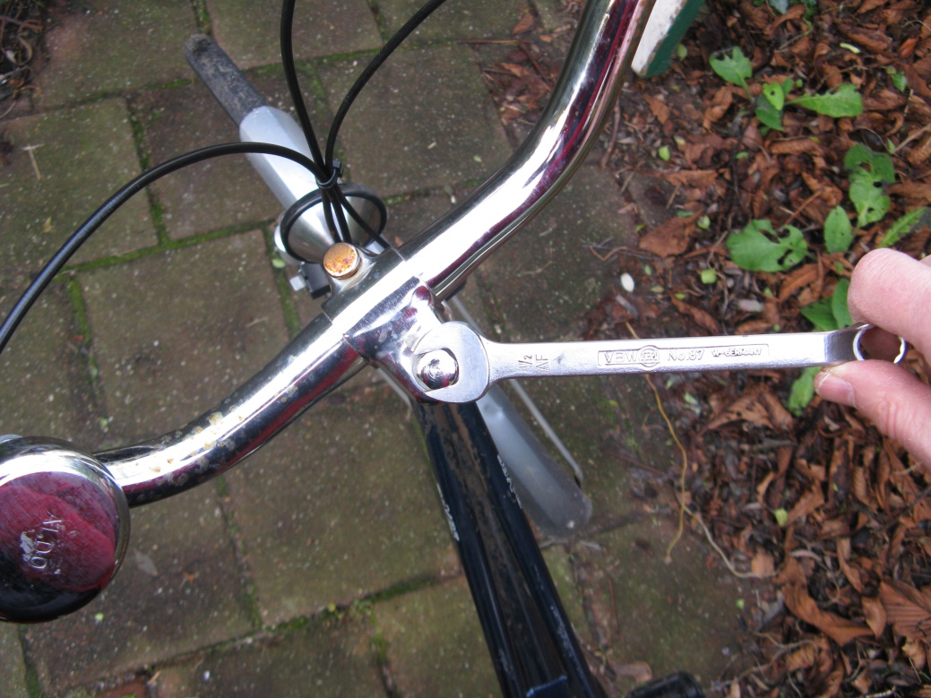
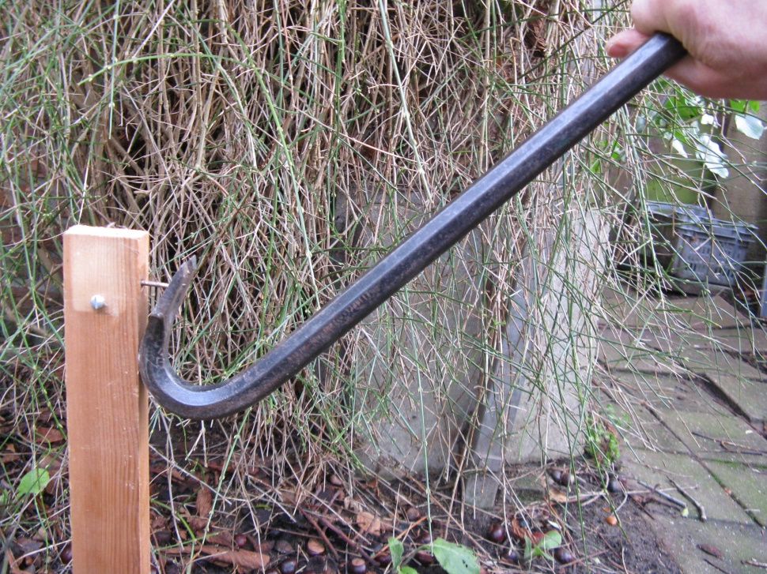
Hefbomen in de praktijk 1/2
F₂
Een grote arm dus
een kleine kracht.
300 kg
O
Een verfblik openen
Met een schroevedraaier
O
O
O
breekijzer of koevoet
menu

Slide 15
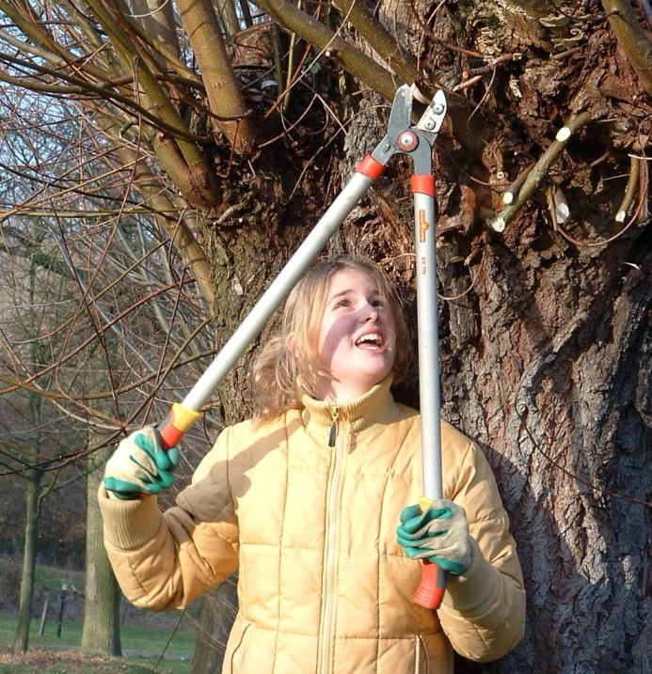
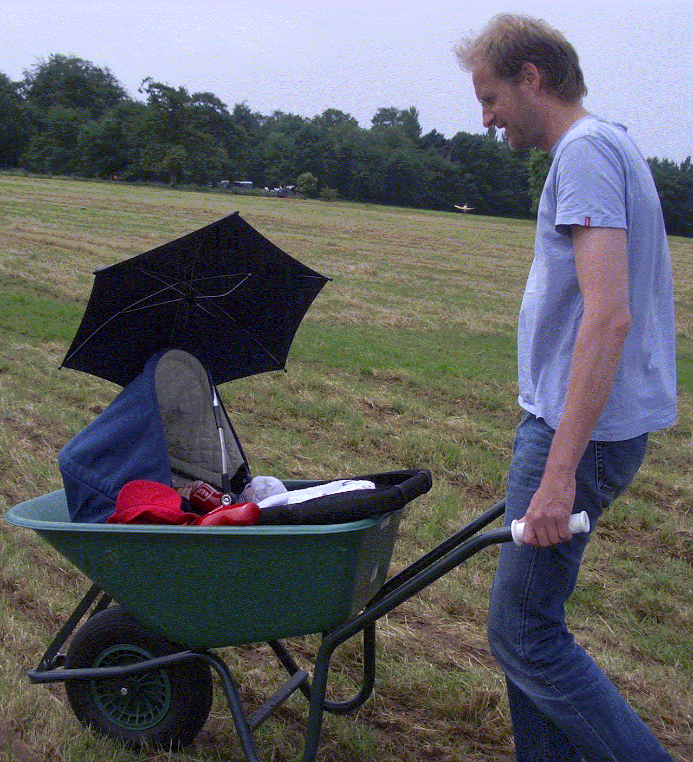
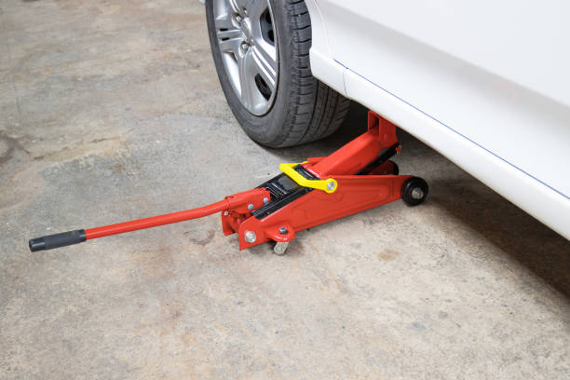
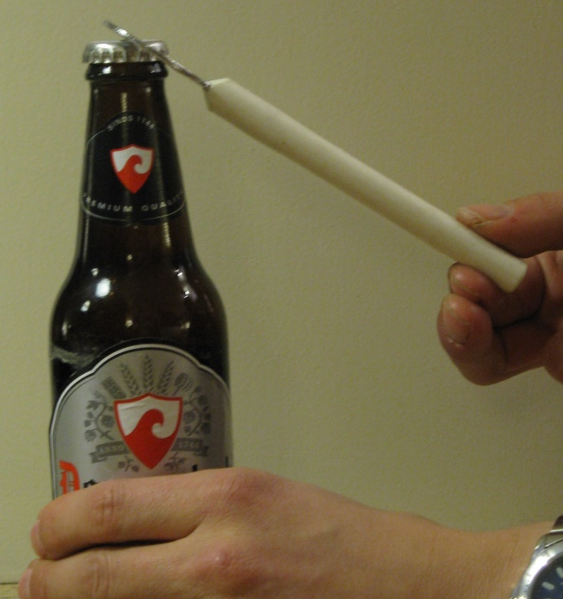
Hefbomen in de praktijk 2/2
menu

Slide 16
Hefbomen in de praktijk: Beeldbank
Hefbomen in de praktijk: Schooltv (video)
menu

Slide 17
Einde
menu

